Slide 1

区块链+中国二手车研究
2019瀛之杰汽车营销大赛
史海天 陶晔澜 林立
2019.1.21

Slide 2
两个问题
中国二手车市场有没有问题？有什么问题？
区块链是什么？能做什么？怎么做？

Slide 3
内容总览
中国二手车市场背景
中国二手车市场现状
中国二手车商业模式分析
中国二手车市场问题
区块链能做什么
区块链该怎么做

Slide 4


01
中国二手车市场背景
经济和政治背景

Slide 5
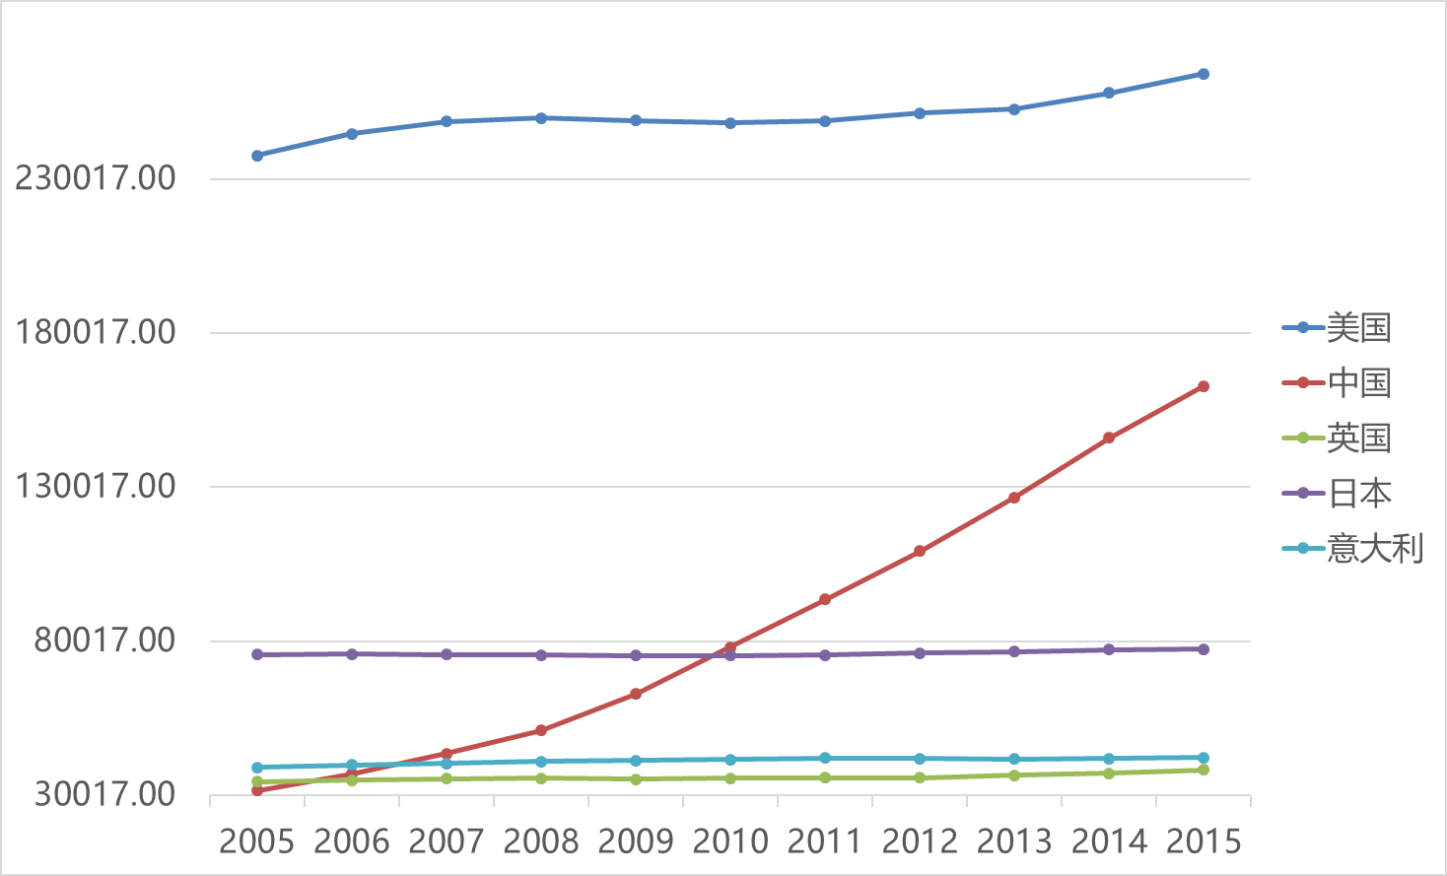
经济背景
全国汽车保有量持续快速增长

Slide 6
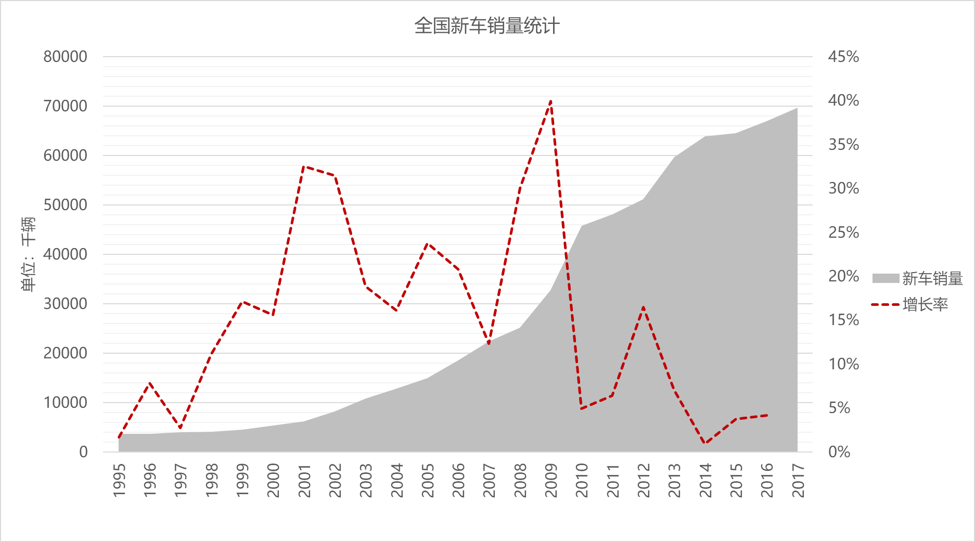
经济背景
全国汽车保有量持续快速增长
2013年起，新车销量开始萎缩

Slide 7
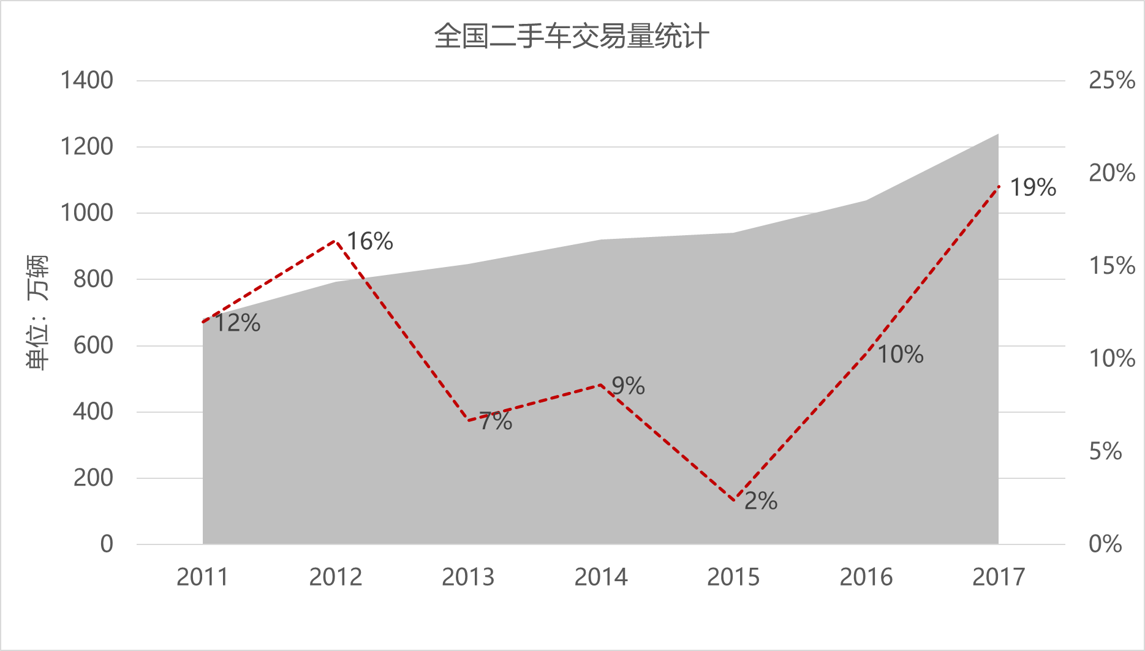
经济背景
全国汽车保有量持续快速增长
2013年起，新车销量开始萎缩
2015年起，二手车交易开始井喷

Slide 8
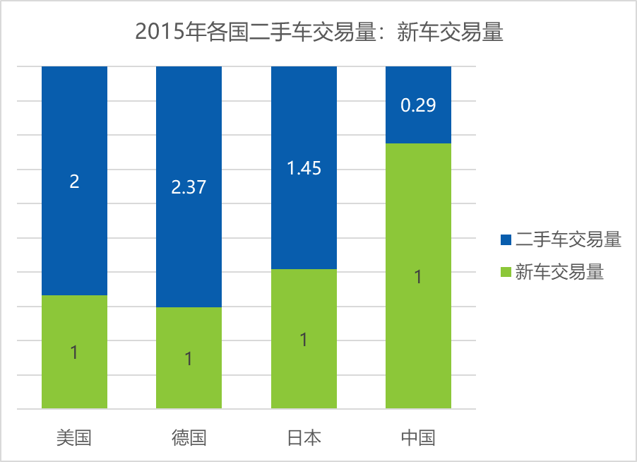
经济背景
全国汽车保有量持续快速增长
2013年起，新车销量开始萎缩
2015年起，二手车交易开始井喷
中国二手车市场远未成熟

Slide 9
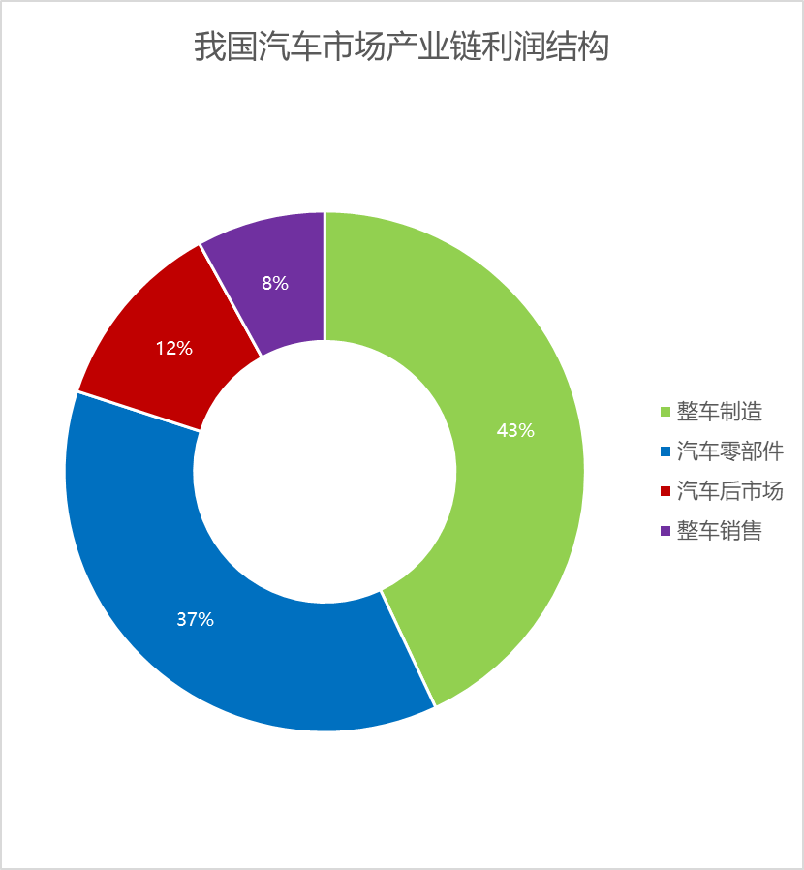
经济背景
全国汽车保有量持续快速增长
2013年起，新车销量开始萎缩
2015年起，二手车交易开始井喷
中国二手车市场远未成熟

Slide 10
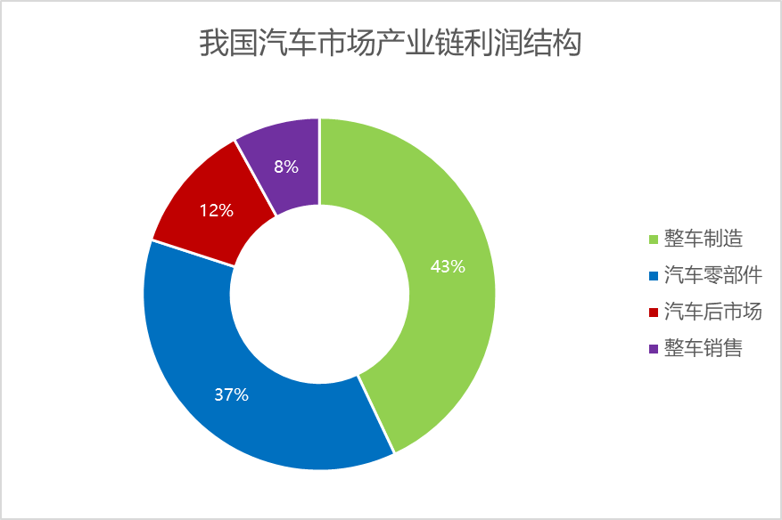
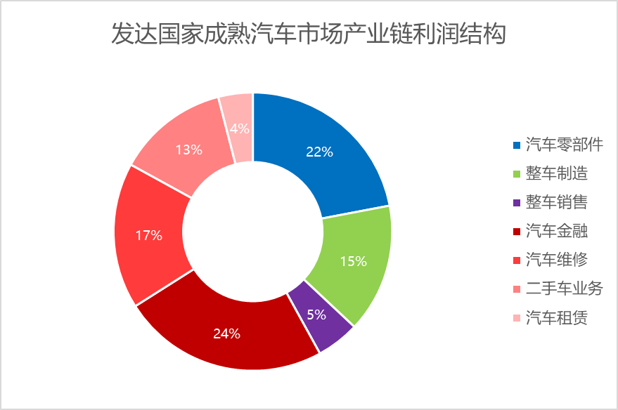
经济背景
全国汽车保有量持续快速增长
2013年起，新车销量开始萎缩
2015年起，二手车交易开始井喷
中国二手车市场远未成熟

Slide 11
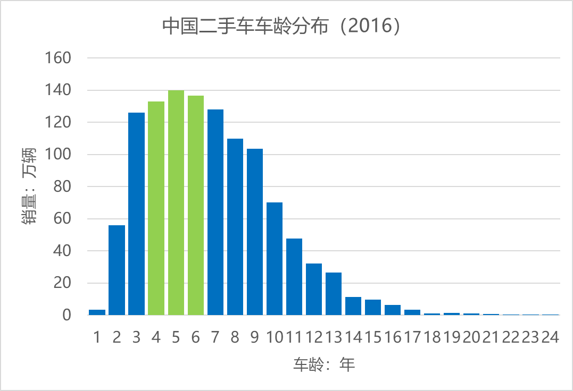
经济背景
全国汽车保有量持续快速增长
2013年起，新车销量开始萎缩
2015年起，二手车交易开始井喷
中国二手车市场远未成熟
中国二手车市场即将爆发

Slide 12

经济背景
中国二手车市场即将爆发
市场探索期
市场启动期
市场竞争期
市场洗牌期
市场爆发期
2005年，商务部、公安部联合发布《二手车流通管理办法》，代表二手车市场由特殊行业管理状态转变为市场化发展，形式上仍以私人经营为主，但有向市场内交易转变的态势。盈利模式以交易服务费和场地租金为主
2005-2012
2012-2015
2015-2017
2017-2020
2020-

Slide 13
经济背景
中国二手车市场即将爆发
市场探索期
市场启动期
市场竞争期
市场洗牌期
市场爆发期
2013年始，风投开始积极关注二手车市场，以优信、车易拍为代表的企业陆续获得多轮投资。金融行业公司如平安集团、整车厂如上汽集团分别推出平安好车、车享拍
2005-2012
2012-2015
2015-2017
2017-2020
2020-

Slide 14
经济背景
中国二手车市场即将爆发
市场探索期
市场启动期
市场竞争期
市场洗牌期
市场爆发期
优信二手车及瓜子二手车成立，行业巨额广告大战引领了二手车市场竞争进入白热化阶段
2005-2012
2012-2015
2015-2017
2017-2020
2020-

Slide 15
经济背景
中国二手车市场即将爆发
市场探索期
市场启动期
市场竞争期
市场洗牌期
市场爆发期
市场优胜劣汰，部分优秀的二手车企业脱颖而出，资金规模雄厚的企业向线下和新车、金融等领域布局
2005-2012
2012-2015
2015-2017
2017-2020
2020-

Slide 16
经济背景
中国二手车市场即将爆发
整个行业处于爆发前夜
市场探索期
市场启动期
市场竞争期
市场洗牌期
市场爆发期
市场优胜劣汰，部分优秀的二手车企业脱颖而出，资金规模雄厚的企业向线下和新车、金融等领域布局
2005-2012
2012-2015
2015-2017
2017-2020
2020-

Slide 17
政治背景
取消限迁政策
降低二手车贷款限制
Notes:
“限迁”指某地区对于外省或者外市的二手机动车，采取限制环保标准、限制年份等措施准许上牌的行政行为

Slide 18
政治背景
全国解除二手车限迁地图实施情况（截止2018.3.31）
未放开
取消限迁政策
“未放开”指该省所有地市仍然采取限迁政策
“部分放开”指该省某些地市放开限迁政策
“完全放开”指该省所有地市允许满足最低车辆环保、使用标准二手车迁入。以上省份地市不包括“三大区域”
部分放开
完全放开
京津冀、长三角、珠三角三大区域（国八条规定）仍未放开限迁
来源：中国汽车流通协会
Notes:
“限迁”指某地区对于外省或者外市的二手机动车，采取限制环保标准、限制年份等措施准许上牌的行政行为

Slide 19
02
中国二手车市场现状

Slide 20
供求不平衡
车源地域分布不均
一二线城市
车源产出高，流向三线、四线及一下城市，自行消化比例小
三线城市
车源自行消化并向四线及以下城市流动
四线及
以下城市
车源产出极少，自行消化并向乡镇、农村地区流动

Slide 21
供求不平衡
车源地域分布不均
整体处于卖方市场
小组在北京花乡二手车交易市场考察时发现，来这里买车的有很多外地车商。在与车商交流后了解到，他们被北京丰富的二手车源及稳定的供给吸引而来
根据一般市场规律，二手车的发展初期，二手车供给少，整体是卖方市场，得车源者得天下。对中国而言，一线城市新车销量大，汽车保有量大，二手车车源充足，但更多城市处于供不应求的状态
从行业整体来看，卖方市场会产生一个核心问题：经销商没有动力塑造品牌价值和用户体验，从消费者的角度来看，该市场目前仍然是不够完善的。
现场调研
分析
结论

Slide 22
交易不规范
各城市都有合法旧车交易市场，但场外交易，私下交易，甚至违法交易的行为仍十分普遍
二手车交易业务基本以二手车经纪人为主。名义上是代办过户，实际上是一种汽车经销行为。他们低价购入二手车之后加价卖出，但不缴纳销售环节的增值税等，导致了国家税收的大量流失。
特别是由于个别经纪人素质不高，在经营过程中有以次充好等欺骗消费者现象，给二手车市场造成了不良影响。

Slide 23
标准不健全
我国二手车同行业缺少必要的行业规范和行业标准
进入流通的二手车都需要提供哪些技术数据没有明确的规定，也没有统一的标准，造成有相当一部分二手车在售前未进行技术检测，很难保证交易车辆能达到安全和环保要求，消费者利益难以得到有效保证。

Slide 24
定价不科学
定价制度不健全
缺乏全国性二手车价值评估标准
缺乏全国性汽车残值发布制度
缺乏针对鉴定评估机构的管理办法
定价行为不规范
评估人员专业水平差异大
专业检测设备普遍使用不足
价值评估方法单一（折旧法）

Slide 25




信息化程度低
全国性二手车信息平台 对比
中国缺乏成熟的该类平台
评估主要由二手车网站经手，通过“人工智能+线下检测”相结合的车辆征信和风控体系为买卖双方提供二手车评估和数据服务
Carfax数据数据主要来源于DMV（车辆管理局）和Police Department（警察局）以及多家车辆保险公司
输入品牌、车系、车型、上牌时间、上牌地区、行驶里程
输入车辆VIN，车辆注册所在地的牌照
输出车辆估计价格
输出车辆里程/事故/保养记录/气囊弹出史等等

Slide 26
03
中国二手车市场模式分析

Slide 27
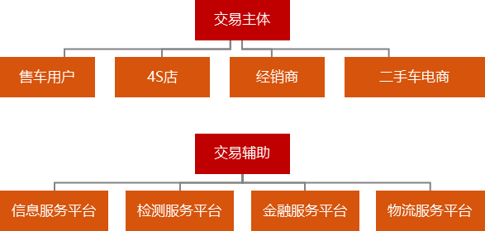
主流商业模式分析
当前我国二手车市场的主要参与角色可以分为两部分：交易主体和交易辅助。
交易主体部分包括：C端售车用户、4S店、各类经销商和各模式二手车电商
交易辅助部分包括：信息服务平台、检测数据服务平台、金融服务平台和物流服务平台。

Slide 28
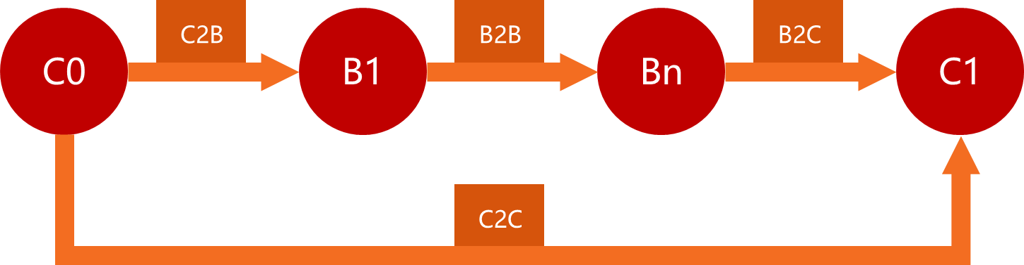
主流商业模式分析
目前我国二手车的整体交易流程可用下图表示：
C0 代表售车个人或组织，是一次二手车交易行为的起点
C1 代表最终的购车个人或组织，是这次二手车交易行为的终点；
B1 代表第一层车商，包括各类新车/二手车零售店，经销商，4S店（整车厂），黄牛等，起到初次聚合车源的作用
Bn 代表最终面向购车者的终端主体，包括各类零售店，经销商，4S店（整车厂），黄牛
B1到Bn中间往往有B2，B3，B4，…数个环节的中间商，起到进一步聚合——流通——分销——进一步分销的作用

Slide 29
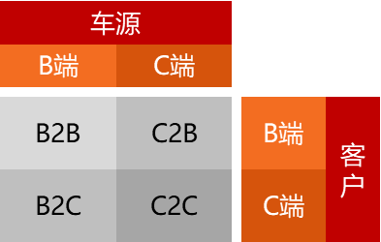
主流商业模式分析
连接任意两端，都有可能存在一种可行的商业模式。根据交易两端的属性，可以分为to B端模式及to C端模式，如右图

Slide 30
主流商业模式分析
连接任意两端，都有可能存在一种可行的商业模式。根据交易两端的属性，可以分为to B端模式及to C端模式，如右图
B端模式 主要解决车源问题，由于我国上述车源分布不均衡的问题，该类模式将是现阶段及未来较长时间里的重要交易模式和车商获取车源的主要途径。

Slide 31
主流商业模式分析
连接任意两端，都有可能存在一种可行的商业模式。根据交易两端的属性，可以分为to B端模式及to C端模式，如右图
注：这四类模式均存在相关企业，既包括传统的线下企业，也包括线上企业（二手车电商）和线上线下混合型企业，但是由于近年来互联网和移动互联网的发展成熟，纯粹的线下企业实际已经不符合时代发展规律，谋求与互联网结合（电商化）成为趋势。
因此，将来的成熟格局一定是由传统车商电商化，或电商介入二手车领域这两种类型的玩家构成，因此，我们之后讨论的四种模式除了B2C既讨论电商又讨论线下卖场以外，其余均是以电商模式为主的。

Slide 32

主流商业模式分析
B2B
是什么
是现阶段四类里面最主要的交易模式
是经销商（或4S店）到经销商（或4S店）的一种模式
往往体现为拍卖的形式，B2B拍卖企业会通过提供现场、电视、网络等形式提供服务
示意图如下：

Slide 33
主流商业模式分析
B2B
有什么特点
服务两端均为车商，相比个人用户，车源更加集中，可以有效降低获单客成本。因此规模效应明显：规模越大，意味着成交率越高，交易成本也就越低。B2B公司天然的具有垄断特征。

Slide 34
主流商业模式分析
B2B
解决的痛点
帮助4S店/经销商有效快速流通库存车辆
帮助经销商低价获取更多本地／异地车源
本质是减少车辆流转层级，提高效率。

Slide 35
主流商业模式分析
B2B
如何盈利（清晰起见，此项仅包括基本盈利模式，不包括个别公司的附加和跨界业务盈利，后同）
交易收入：以赚取商品价差或交易佣金为主的盈利模式
服务收入：通过提供车辆仓储、跨区域物流，甚至SaaS等服务，以收取服务费为主的盈利模式

Slide 36
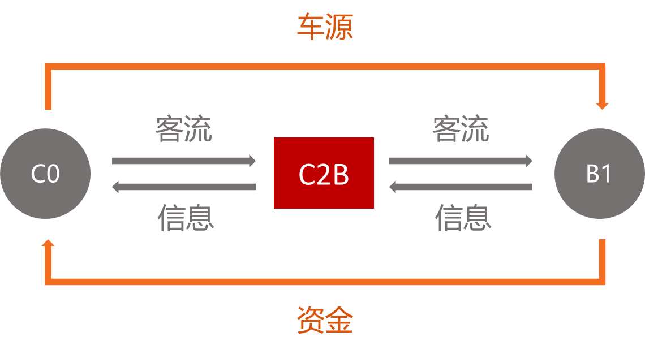
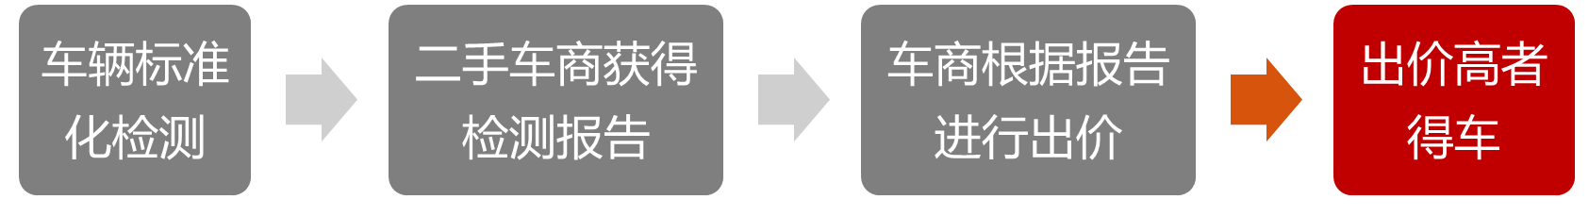
主流商业模式分析
C2B
是什么
也可称为“帮卖”模式，将个人车辆通过竞拍方式卖给二手车商
一般C2B竞拍的流程为：1）对预拍车辆进行标准化检测2）将车辆信息及检测报告分发给平台签约的二手车商3）车商在PC端或手机端看到车辆信息及检测报告后进行出价4）最终出价高者得车。

Slide 37
主流商业模式分析
C2B
解决的痛点
帮助卖方将车辆直接卖给经销商，以获得更高的价格
帮助经销商低价获取更多本地／异地车源
既解决了个人车主卖车的痛点，又很好地补充了B2B 平台以及车商获取车源的渠道选择

Slide 38
主流商业模式分析
C2B
如何盈利
盈利核心在于二手车价格洼地与高地之间的价差。国内二手车车源主要集中在一、二线城市，需求端在三线及以下城市和农村地区。二手车限迁政策全面取消后，车辆流通阻力降低，二手车在不同地区流通的差价就大大高于了同城倒卖。

Slide 39
主流商业模式分析
C2B
如何盈利
与C2C比较：C2C模式由于陌生的个人买卖家之间信任危机，带看是必不可少的一步，这就限制了交易必须在同城、临近城市之间完成。

Slide 40
主流商业模式分析
C2B
如何盈利
相比之下，C2B模式中车商的专业度和购车频率都比个人买家高，更容易在反复达成交易的过程中让车商对平台产生信任。
只要平台能够给出被车商认可的检测报告，带看就可以由平台的线下检测师团队的评估报告代替，成功实现异地交易

Slide 41
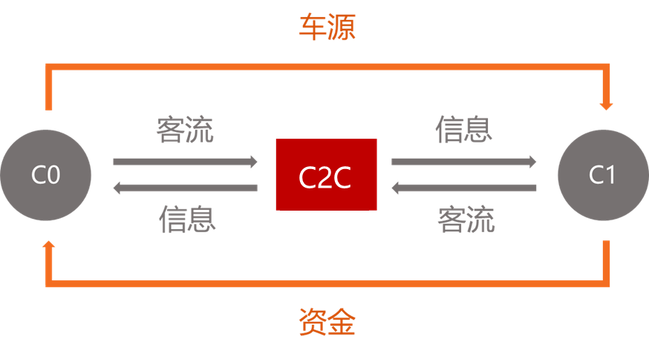
主流商业模式分析
C2C
是什么
C2C是二手车交易的终极目标。
因为如果卖车者和购车者可以直接建立联系，方便，安全，低成本地完成交易，卖方将车源交给买方，买方将车款交给卖方，那么中间的一系列商业模式都将被直接跳过，节约出了一大部分利润分成，汽车“高卖低买”的理想情况就会实现。
其核心交易模式如下图所示：

Slide 42
主流商业模式分析
C2C
解决的痛点
卖方通过C2C平台可以将车辆直接卖给买方，以获得更高价格
买方直接从车主端购买，价格更低
本质就是那句话：“没有中间商赚差价”

Slide 43
主流商业模式分析
C2C
如何盈利
C2C的理想盈利模式是收取佣金获得利润
现实中，由于汽车本身的特殊性和复杂性，加之两端客户零散，导致地面运营团队等大头成本难以压缩，使得实际盈利困难，盈利与否都是一个问题

Slide 44
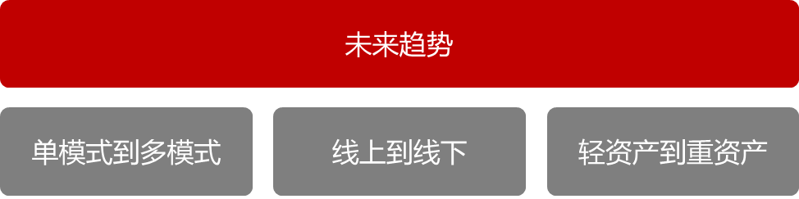
主流商业模式分析
结论
二手车交易的终极形态是理想的C2C，车主对消费者。
由于目前中国二手车市场存在着车源不足和售后保障体系不成熟两大问题，二手车交易在很长的一段时间内都离不开B2B，B2C，C2B等模式，

Slide 45
04
中国二手车市场问题

Slide 46
问题分析
现状
二手车市场
市场交易行为不规范
问题
车况信息系统不健全
交易信息不对称
问题的本质
价值评估体系不成熟
价格信息不对称
信息不对称
市场仍处于卖方市场
车况信息不对称
消费者
缺乏专业知识
缺乏信息渠道

Slide 47
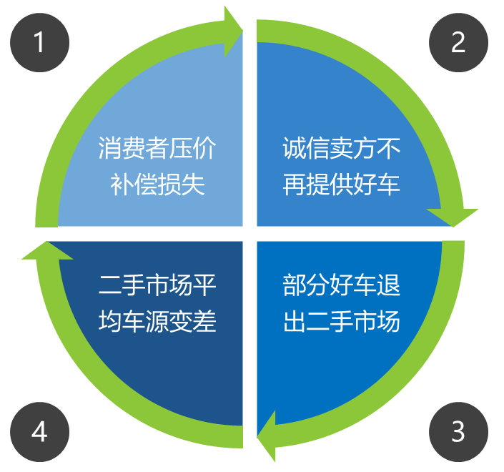
问题分析
买卖方车况信息不对称
二手车市场不断萎缩
部分卖方通过欺诈获利
消费者产生不信任感

Slide 48
问题分析——柠檬市场理论
柠檬市场(The Market for Lemons)
是指信息不对称的市场中，产品的卖方对产品的质量拥有比买方更多的信息，买者利用市场的一些统计数据来判断他们将要购买的商品的质量，卖者有动力提供低质量的商品，因为某种质量的商品的价格主要取决于所有同类商品质量的统计数据而非取决于该商品的实际质量。结果，商品的平均质量将趋于下降，市场规模将不断缩小。

Slide 49
问题分析——柠檬市场理论
经分析，目前的中国二手车市场是一个典型的柠檬市场
在二手车交易过程中，由于卖者比买者拥有更多的信息，两者之间的信息是非对称的：一是交易信息不对称，二是价格信息不对称，三是车况信息不对称。一些商家为了让收购的二手车卖个好价钱，不惜通过修改公里数、隐瞒发动机状况、隐瞒车龄等方式对车况进行美化和粉饰。
消费者在这方面专业知识少、辨别能力弱，从而产生了强烈的不信任感。进而消费者通过压低价格以对冲信息不对称带来的风险损失。而此行为又使得卖者不愿意提供高质量的产品，从而使得低质量产品充斥市场，高质量产品被逐出市场，如此恶性循环往复。最后导致二手车市场萎缩，形成了一种市场的无效率性（好车全部退出市场），产生了经济学中的逆向选择

Slide 50
05
区块链能做什么

Slide 51
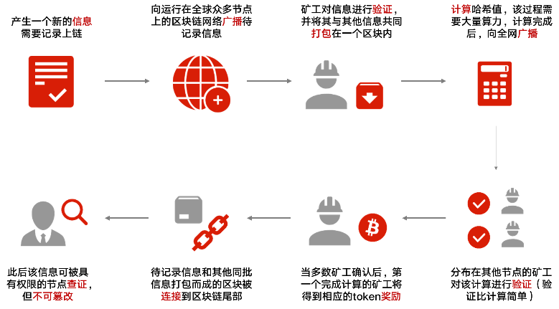
区块链是什么
定义
区块链是一种按照时间顺序将数据区块以顺序相连的方式组合成的一种链式数据结构，并以密码学方式保证的不可篡改和不可伪造的分布式账本。

Slide 52
区块链是什么
特点
1)去中心化
区块链由众多节点组成一个端到端的网络，不存 在中心化的设备和管理机构，任一节点停止工作都会不影响系统整体的运作。
2)去信任
系统中所有节点之间通过数字签名技术进行验证，无需信任也可以进行交易，只要按照系统既定的规则进行，节点之间不能也无法欺骗其它节点。

Slide 53
区块链是什么
特点
3)集体维护
系统是由其中所有具有维护功能的节点共同维护的，系统中所有人共同参与维护工作。
4)可靠数据库
系统中每一个节点都拥有最新的完整数据库拷贝，单个甚至多个节点对数据库的修改无法影响其他节点的数据库，除非能控制整个网络中超过51%的节点同时修改，这几乎不可能发生。

Slide 54
区块链是什么
产业结构
区块链产业链主要包括基础网络层、中间协议层及应用服务层。
基础网络层：基础网络层由数据层、网络层组成，其中数据层包括了底层数据区块以及相关的数据加密和时间戳等技术；网络层则包括分布式组网机制、数据传播机制和数据验证机制等。
中间协议层：中间协议层由共识层、激励层、合约层组成，其中共识层主要包括网络节点的各类共识算法；激励层将经济因素集成到区块链技术体系中来，主要包括经济激励的发行机制和分配机制等；合约层主要包括各类脚本、算法和智能合约，是区块链可编程特性的基础。
应用服务层：应用服务层作为区块链产业链中最重要的环节，则包括区块链的各种应用场景和案例，包括可编程货币、可编程金融和可编程社会。

Slide 55
06
区块链能怎么做
里程欺诈解决方案

Slide 56
方案背景
根据前文所述，目前我国的二手车市场属于一个典型的“柠檬市场”：买卖双方在车况信息上不对称，部分商家通过修改公里数、隐瞒发动机状况、隐瞒车龄等行为增加利润。消费者辨别能力不足，产生强烈不信任感，进而希望通过压低价格以抵消信息不对称带来的风险损失。
这本质上是市场上占多数的“诚实车”通过牺牲自身交易价格来填补“调表车”引发的信任漏洞。这对市场上占绝大多数的诚实车主是不公平的。

Slide 57
方案背景
经过查询，目前国内尚无直接与“调表”相关的法律条文，最接近的只有《中国人民共和国计量法》中的规定：“破坏计量器具准确度和伪造数据，给国家和消费者造成损失的，可责令赔偿损失，没收计量器具和违法所得，并可处2000元以下罚款。”
但由于难以证明“调表”行为是否算“伪造”（可以借口车辆故障，电气失效等理由），难以计算“调表”给受到损失方的损失，可以说近乎没有惩戒效应。

Slide 58
方案描述
在二手车交易过程中，为了获取更高的利润，部分卖家通过“调表”试图提高成交价格，获取超额利润，严重影响了市场秩序，大大提高了交易的信任成本。
本团队深入研究区块链相关技术和二手车行业痛点后，提出一种基于区块链的分布式里程账本系统“Innocent”，该系统使用车载物联网设备在汽车使用过程中定期将车辆的里程数发送上链，借助区块链的不可篡改特性
当车主出售车辆时，可以使用链上记录有效地“自证清白”，保证没有调表的车辆获得应有的回报，也让消费者的购车和用车过程更加放心，并且间接地打压了“调表”行为的获利空间。

Slide 59
需求分析
车主
大部分诚信车主缺乏具有足够公信力的证明，以获得差异化的理想卖车价位
车商
二手车平台或经销商有建立品牌信任的需求，主打品质和保障，为了成功建立这种品牌形象不得不投入巨资在广告、场地、包装等方面
消费者
上述成本最终会附加在产品成本本身，由消费者来买单，因此消费者对此类证明有间接需求
其他
此外，二手车金融公司，汽车保险公司需要获得更低成本的车况数据

Slide 60
现有方案
通过车辆年份、款型以及上牌日期进行推算；通过观察车辆外观、刹车盘、方向盘、变速箱挡把、内饰的磨损程度进行估计
部分二手车都会有4S店的保养记录，通过保养记录里程与表显里程进行对比
目前国内没有成熟的相关产品，国外有AutoCheck，Carfax，CarJam等第三方信息系统可以付费查询
自主估算
4S店查询
第三方数据库

Slide 61
现有方案的问题
自主估算
4S店查询
第三方数据库
通过观察法推算不够准确，另外车商如果针对性地进行修缮，消费者基本难以判断
目前以4S店为主的方法均是低频记录，只在检修时记录，因此消费者只能根据最后一次里程记录来进行对比判断是否有里程减少的情况，存在严重的场景局限性
目前美国的第三方信息平台的车辆信息是一个被动查询的过程，无法决定向谁出示。只要能获得车辆VIN号码，均可查到该车的详细信息
不准确
低频率
隐私问题

Slide 62
方案原理——系统组成
“Innocent”物联网模块：由芯片，发射器，GPS 和基本电路组成，按照程序定时从汽车的车载诊断系统（OBD-Ⅱ）接口检索里程表值和汽车的 VIN，并记录 GPS 值，通过蓝牙发送到车内用户绑定好的智能设备上（手机、笔记本电脑、平板电脑等）。
“Innocent”应用程序：在手机上为 app 形式，在电脑上为相应的 JavaScript 形式。以电脑为例，程序开始运行后，将使用Web3 JavaScript Dapp API 将原始数据的 SHA256 哈希值签署到本地的以太坊客户端中，并通过 RPC 调用将它们发送到云端的以太坊节点。
“Innocent”云数据库：原始数据使用 AES 在应用程序中加密后保存在云服务器（阿里云、华为云等）中，一方面可以进行数据分析为车主提供更好的服务，一方面以备将来调用。
以太坊应用：Innocent 在以太坊上的节点收到客户端发来的SHA256 哈希值后，将该组数据广播到整个以太坊网络，以备写入区块链。

Slide 63
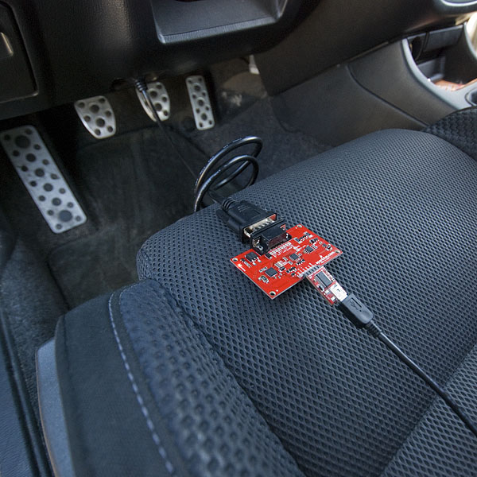
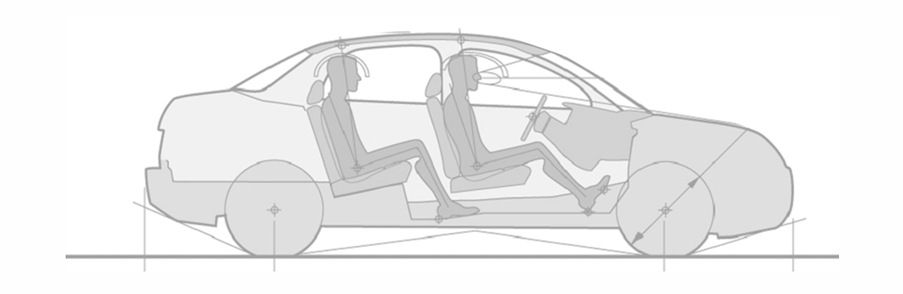
A
芯片+发射器+GPS

Slide 64

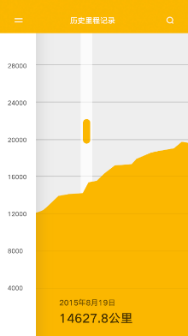
A
芯片+发射器+GPS
“Innocent”本地应用
B
每隔t时间，从OBD读取一次里程数据并发送给绑定的手机
当前里程，GPS时间，位置坐标

Slide 65

基站
A
芯片+发射器+GPS
“Innocent”本地应用
B
每隔t时间，从OBD读取一次里程数据并发送给绑定的手机
收到物联网模块发来的里程数据后进行哈希运算，并向云端发送加密信息
当前里程，GPS时间，位置坐标

Slide 66
C
SHA256哈希值
Hash(Odometer1，GPS1，Date1，Nonce1)
加密后的数据包
Hash(Odometer2，GPS2，Date2，Nonce2)
“Innocent”数据库
Hash(Odometer3，GPS3，Date3，Nonce3)
收到数据包后储存在服务器上，提供数据分析和相关服务
…….
基站
A
芯片+发射器+GPS
“Innocent”本地应用
B
每隔t时间，从OBD读取一次里程数据并发送给绑定的手机
收到物联网模块发来的里程数据后进行哈希运算，并向云端发送加密信息
当前里程，GPS时间，位置坐标

Slide 67
C
SHA256哈希值
加密后的数据包
“Innocent”数据库
SHA256
哈希值
D
收到数据包后储存在服务器上，提供数据分析和相关服务
以太坊应用
与其他车上传的哈希值一起经过分布式计算后写入区块链保存
基站
A
芯片+发射器+GPS
“Innocent”本地应用
B
每隔t时间，从OBD读取一次里程数据并发送给绑定的手机
收到物联网模块发来的里程数据后进行哈希运算，并向云端发送加密信息
当前里程，GPS时间，位置坐标

Slide 68
C
该哈希值经过全网节点的运算后成功写入对应的区块链
SHA256哈希值
加密后的数据包
“Innocent”数据库
SHA256
哈希值
D
收到数据包后储存在服务器上，提供数据分析和相关服务
以太坊应用
与其他车上传的哈希值一起经过分布式计算后写入区块链保存
基站
以太坊客户端自动执行上传和广播行为
A
芯片+发射器+GPS
“Innocent”本地应用
B
每隔t时间，从OBD读取一次里程数据并发送给绑定的手机
收到物联网模块发来的里程数据后进行哈希运算，并向云端发送加密信息
当前里程，GPS时间，位置坐标

Slide 69
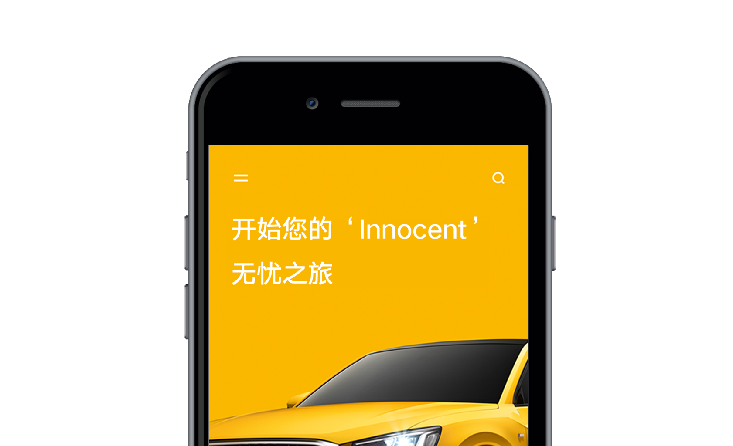

Innocent 里程认证
APP演示

Slide 70

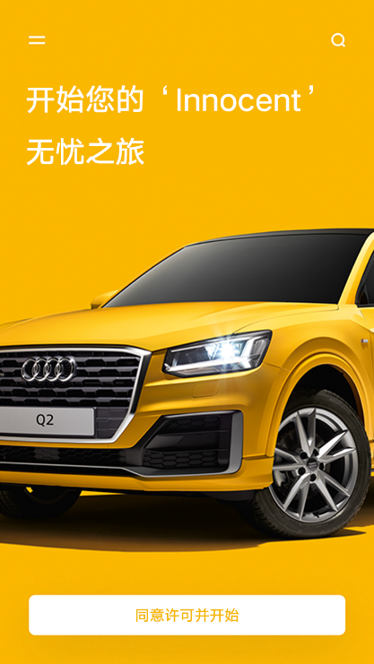
如果车主需要证明里程表真实性，则直接在手机 APP 上发起认证过程
1. 程序首页

Slide 71
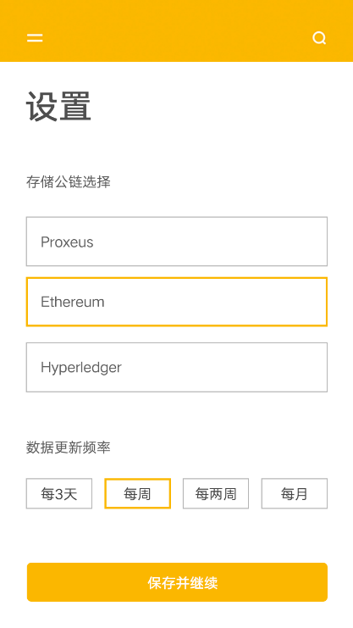
2. 设置数据同步选项

Slide 72
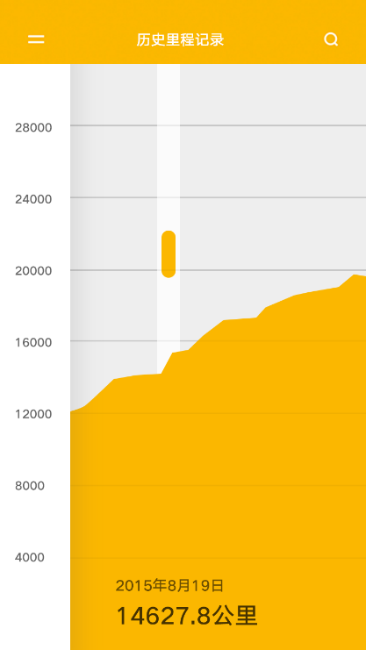
原始数据重新被发送到 Innocent 公司的云端服务器
公司通过对比所发送数据的散列值与区块链上的散列值是否一致来进行认证
5. 查看里程记录（正常）

Slide 73
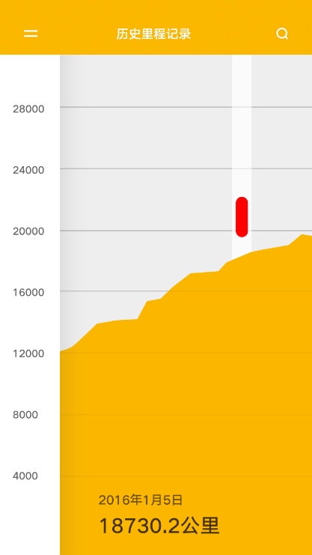
原始数据重新被发送到 Innocent 公司的云端服务器
公司通过对比所发送数据的散列值与区块链上的散列值是否一致来进行认证
5. 查看里程记录（有疑问）

Slide 74
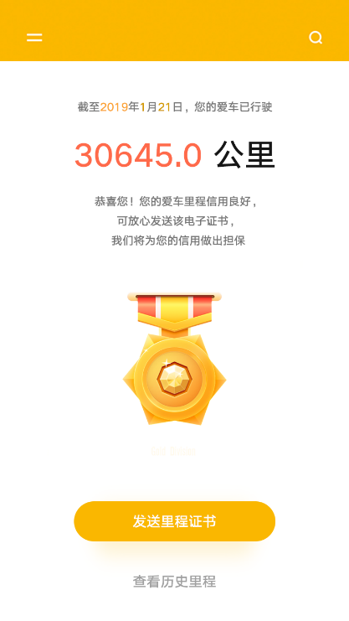
如果认证成功，车主就可以在 APP 上查收证书
证书可以在线托管，也可以通过链接发送给潜在买家
3. 生成认证证书（成功）

Slide 75
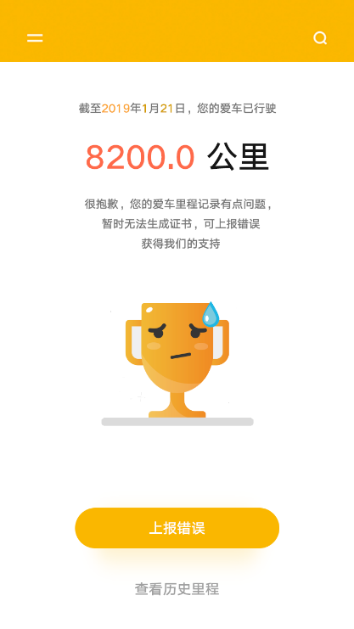
4. 生成认证证书（失败）

Slide 76
日期 | 时间 | 里程 | GPS读取
2015/8/19 | 15:00 | 14627 | $GPRMC,080655.00,A,4546.40891,N,12639.65641,E,1.045,328.42,170809,,,A*60
2015/8/22 | 16:00 | 14645 | $GPRMC,080655.00,A,4546.40891,N,12639.65641,E,1.045,328.42,170809,,,A*61
2015/8/25 | 17:00 | 14663 | $GPRMC,080655.00,A,4546.40891,N,12639.65641,E,1.045,328.42,170809,,,A*62
2015/8/28 | 18:00 | 14681 | $GPRMC,080655.00,A,4546.40891,N,12639.65641,E,1.045,328.42,170809,,,A*63
2015/8/31 | 19:00 | 14699 | $GPRMC,080655.00,A,4546.40891,N,12639.65641,E,1.045,328.42,170809,,,A*64
2015/9/3 | 20:00 | 14717 | $GPRMC,080655.00,A,4546.40891,N,12639.65641,E,1.045,328.42,170809,,,A*65
2015/9/6 | 21:00 | 14735 | $GPRMC,080655.00,A,4546.40891,N,12639.65641,E,1.045,328.42,170809,,,A*66
2015/9/9 | 22:00 | 14753 | $GPRMC,080655.00,A,4546.40891,N,12639.65641,E,1.045,328.42,170809,,,A*67
2015/9/12 | 23:00 | 14771 | $GPRMC,080655.00,A,4546.40891,N,12639.65641,E,1.045,328.42,170809,,,A*68
2015/9/15 | 0:00 | 14789 | $GPRMC,080655.00,A,4546.40891,N,12639.65641,E,1.045,328.42,170809,,,A*69
2015/9/18 | 1:00 | 14807 | $GPRMC,080655.00,A,4546.40891,N,12639.65641,E,1.045,328.42,170809,,,A*70
2015/9/21 | 2:00 | 14825 | $GPRMC,080655.00,A,4546.40891,N,12639.65641,E,1.045,328.42,170809,,,A*71
2015/9/24 | 3:00 | 14843 | $GPRMC,080655.00,A,4546.40891,N,12639.65641,E,1.045,328.42,170809,,,A*72
2015/9/27 | 4:00 | 14861 | $GPRMC,080655.00,A,4546.40891,N,12639.65641,E,1.045,328.42,170809,,,A*73
2015/9/30 | 5:00 | 14879 | $GPRMC,080655.00,A,4546.40891,N,12639.65641,E,1.045,328.42,170809,,,A*74
2015/10/3 | 6:00 | 14897 | $GPRMC,080655.00,A,4546.40891,N,12639.65641,E,1.045,328.42,170809,,,A*75
2015/10/6 | 7:00 | 14915 | $GPRMC,080655.00,A,4546.40891,N,12639.65641,E,1.045,328.42,170809,,,A*76
2015/10/9 | 8:00 | 14933 | $GPRMC,080655.00,A,4546.40891,N,12639.65641,E,1.045,328.42,170809,,,A*77

Slide 77
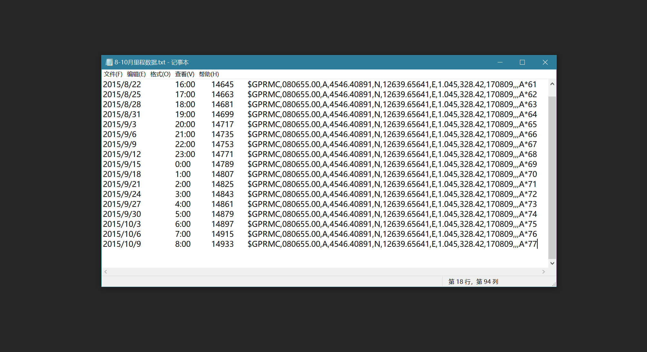
Hash运算
SHA256
5db442ba33a34d11fdeec341089514ff1d89b84984699f181a24472018d10fad
64
SHA512
85131300ec4ce4c4a962de5df1eedafa4ad1bf7803241ce6acd196d52af7a0b09c7fe71026fb529337d0d6a44222a8cef02675eec3ba75888e2ccf23ebd41894
128

Slide 78
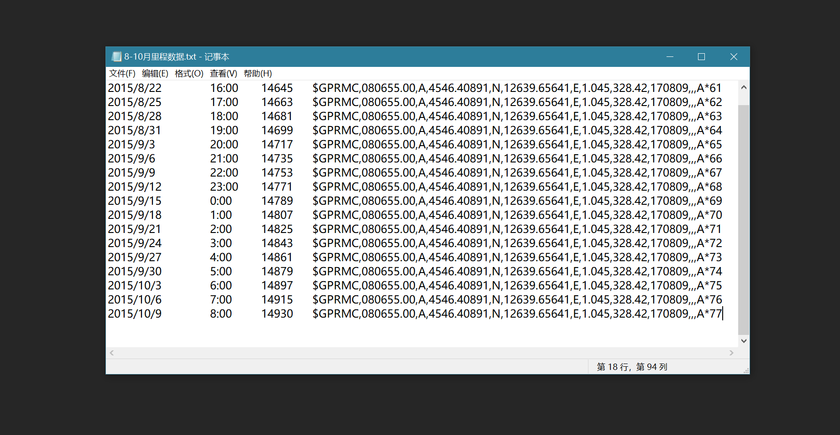
Hash运算
SHA256
21d2626af45d39f496043b3b2c4180e900ac3c111d026e7867594c1166d37458
64
SHA512
aeaea80fb2613d045e8d00805ee76d73dfcfa364d3ba689357fb6c1c8ec782097ba370073d7d88400bc5d4c303278a4ed8f133f68373596fc44200aed3ad4761
128

Slide 79
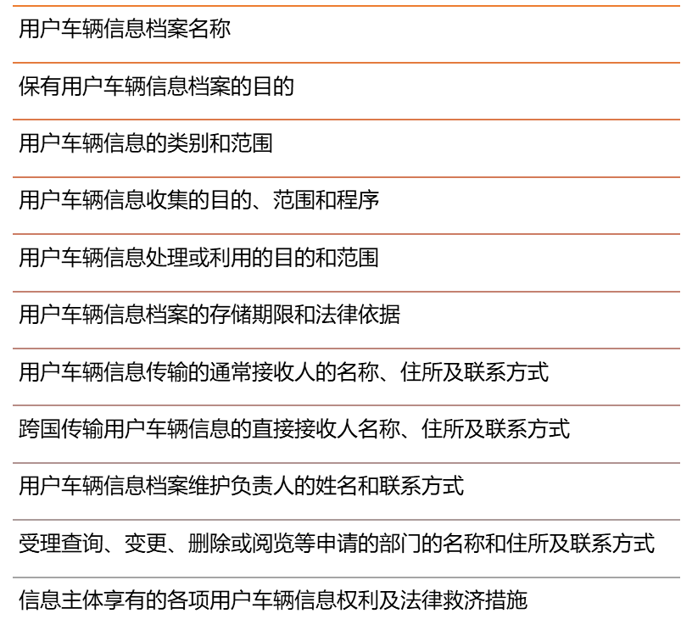
方案可行性
根据《中华人民共和国个人信息保护法》，二手车相关信息处理主体，
在满足以下条件时，可以收集和上传用户车辆信息：
获得主管部门的批准并经登记管理机关进行业务资格登记并得到执照
政府公告、当地报纸或其他适当的媒体上公布右侧内容：

Slide 80
方案可行性
在满足一下条件之一时，可以超出特定目的收集、处理用户车辆信息：
车主书面同意或授权
与车主有合同或类似合同的关系，并不会损害车主的合法权益

Slide 81
方案可行性
在满足一下条件之一时，可以超出特定目的利用用户车辆信息：
为保护公共利益
为免除车主人身或财产上的紧迫危险
防止他人权益的重大危害而有必要的
车主书面同意或授权
履行法定义务
为用户车辆信息保护检查、用户车辆信息安全、确保用户车辆信息处理设备的正常运转目的而存储的用户车辆信息
可见，只要进行相关备案、得到车主授权。企业可以合法使用区块链记录以上信息。

Slide 82
方案局限性
共享意愿
经济学研究表明，信息分发价值越高，个体越不愿意合作，越容易合谋，体系崩溃的可能性越高。要实现区块链生态循环，就需要大量加密数据共享。其现实问题是，已有大量数据的一方对系统贡献巨大，但能从系统中获得的价值小于只有少量数据的一方。
瀛之杰小组研究认为，该问题可能的解决思路是通过某种程度的定价来实现加密数据共享。

Slide 83
方案局限性
安全问题
系统采用的加密算法等核心技术安全性和有效性很高，但是在使用过程中可能存在一些安全问题，比如我们采用的SHA256算法生成的私钥长度达50个字符，难以记忆，用户如果使用其他软件进行辅助记录，这类软件的安全性就值得商榷：私钥一旦丢失，便无法对账户的资产做任何操作，该问题目前只能回归传统的网络安全寻求解决方案。

Slide 84
方案局限性
成本问题
目前，系统每组信息的上传都必须支付一定的成本，用于有效记录在公共区块链上，但这些成本很难预测。如果将数百万辆汽车连接到区块链，每次将数据传输到里程数据库时都可能产生巨大的成本。
瀛之杰小组目前正在研究如何有效地降低此过程的成本，对于每个车主来说，一个可能的办法是APP将智能设备上剩余的算力进行利用，来抵消使用全网算力的成本。

Slide 85
方案深入讨论
对于目前存在的局限，主要是运营成本难以准确计算，对此我们提出两个思路，一个是由一家有实力的利益相关公司或联盟来开发推行这个系统，比如整车公司联盟、保险公司、二手车头部电商。以保证对系统运行盈利能力的宽容度。另一个思路是由于该系统本身使得二手车交易的双方受到了经济实惠，可以将该利润空间划分出一部分进行数字货币发行，鼓励各节点进行分布式计算记账。
另一个值得讨论的是该应用的扩展性。出于保守，我们只设计了里程数据这一项相对容易获取和单一的指标，对于解决二手车交易的信任问题有一定作用，但是作用有限。我们认为随着技术的成熟，可以继续设计开发覆盖发动机维修记录、事故记录、交易记录等功能的物联网+区块链系统，将这些功能集成到一个系统和一条链上，彻底解决二手车车况信息不对称问题。当然了，除了物联网技术，也可考虑直接从维修公司/保险公司获得此类记录进行上链。
Notes:
综上，我们提出的系统给了车主一个证明里程真实性的方法，需求切实存在，技术上可行，经济模型合理，符合我国相关的法律法规要求，一旦付诸实践，能够使多方收益，对二手车交易市场产生积极影响

Slide 86



二手车数字身份系统结构
方案前景
参与角色
消费者
车主
车商
车厂
保险公司
监管机构
银行
接口层
手机APP
初始化
认证
查询
监管
后台层
成员管理模块
智能合约模块
区块服务模块
分布式储存系统

Slide 87
二手车数字身份系统结构
方案前景
参与角色
消费者
车主
车商
车厂
保险公司
监管机构
银行
接口层
手机APP
初始化
认证
查询
监管
基于以太坊运算网络，应用层不依赖独立Token，避免ICO
后台层
成员管理模块
智能合约模块
区块服务模块
分布式储存系统

Slide 88
方案前景
基本信息 | 品牌、车型、配置、购买时间
里程 | 里程历史纪录和里程表的问题
检测记录 | 外观、内饰、发动机等情况
所有权历史 | 车辆生命周期内的所有权记录
服务历史 | 车辆维护和检查记录
被盗情况 | 该车辆是否为被盗车辆
归属地 | 车辆历史归属省市
召回情况 | 公开的召回情况
车辆损坏/事故历史 | 车辆事故和意外历史

